Slide 1
Retos y perspectivas de la crisis climática y la COP 25 desde una perspectiva de justicia climática.
WEBINARIO: Acuerdo de París y la Ambición: Balance y Desafíos, en tiempo de emergencia climática 9 de agosto de 2019
Martin Vilela Peredo
Plataforma Boliviana frente al Cambio climático
martinvilela.uma@gmail.com

Slide 2
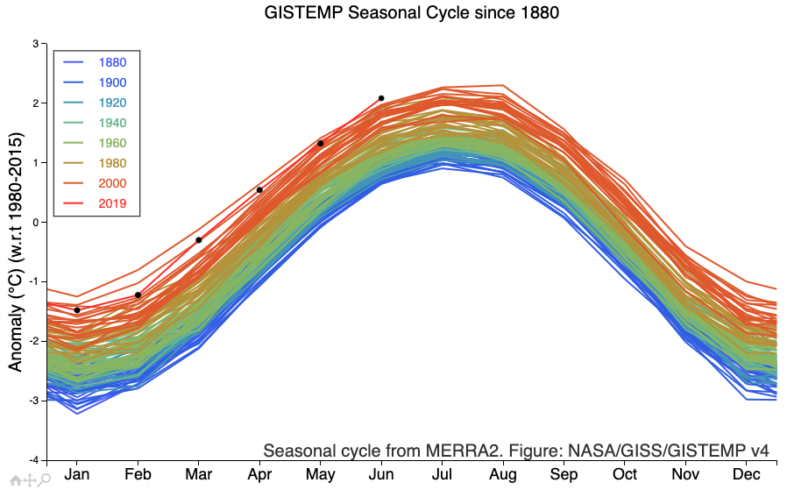

Slide 3
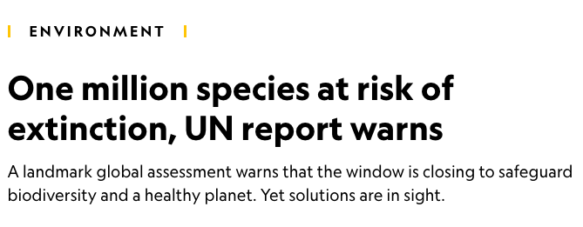
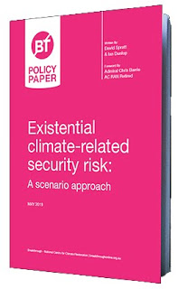
1000000 de especies en riesgo de extinción
El cambio climático es "una amenaza existencial de corto a medio plazo para la civilización humana"
Cambio en el uso de suelo y de los océanos
Explotación directa de organismos
Cambio Climático
Polución
Invasión por especies foráneas

Slide 4
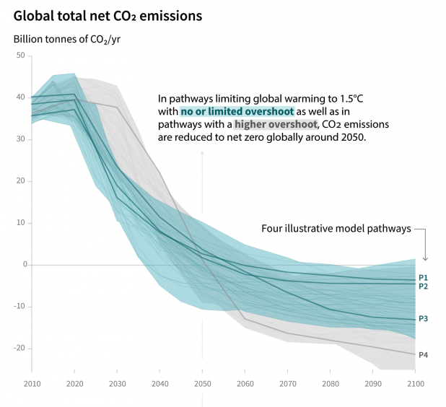
IPCC SR1.5
12 años para lograr estabilizar la temperatura por debajo de 1.5oC
420 GtCo2/eq De presupuesto
pero...
420GtCo2/eq

Slide 5
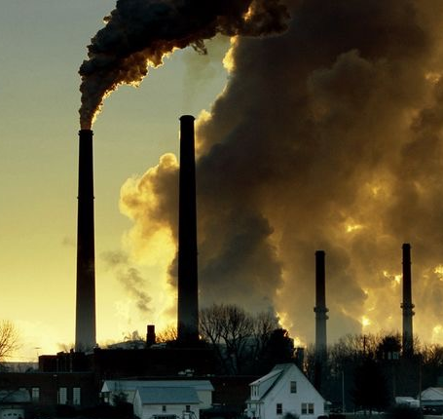
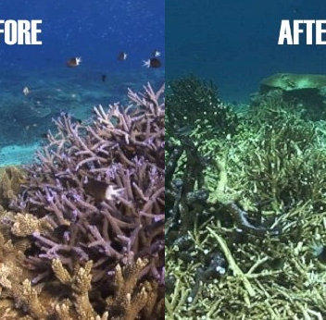
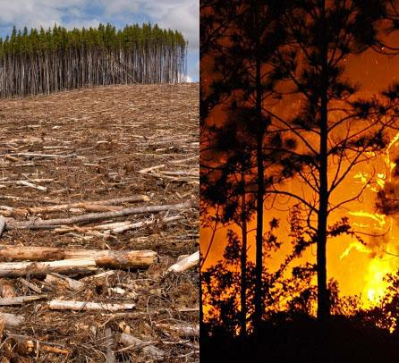
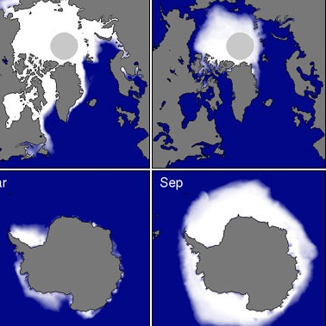

Slide 6
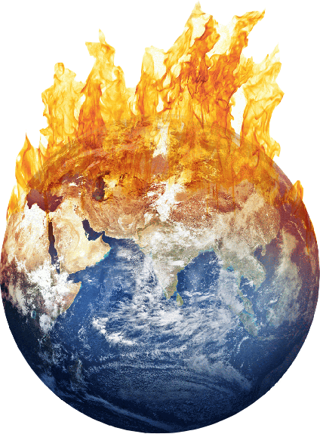
!
+4˚C +7˚C

Slide 7
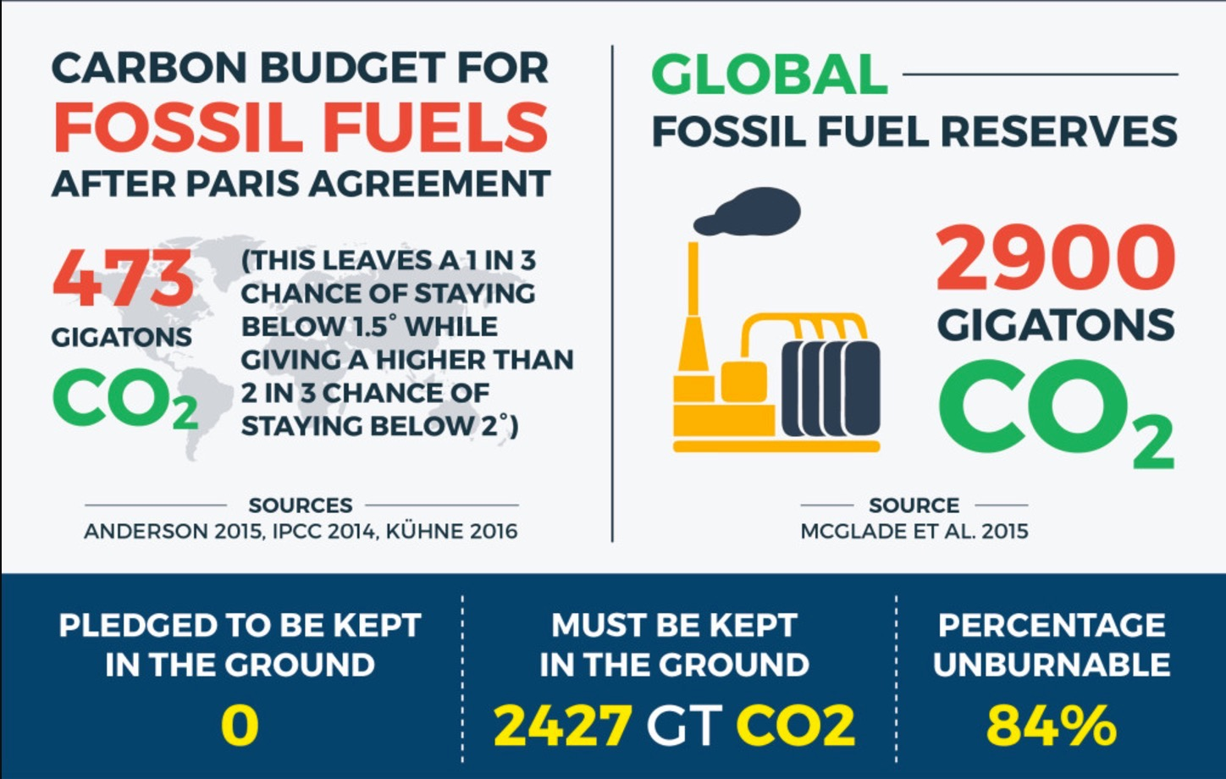
420

Slide 9
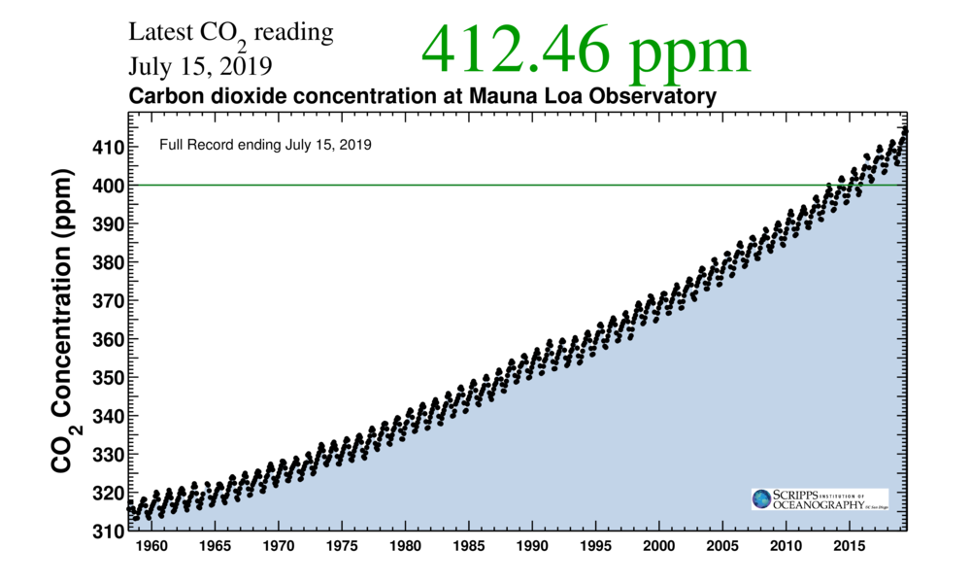
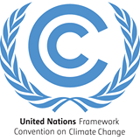
BREVE HISTORIA DE LA CMNUCC
1979 1ra conf. mundial sobre el clima
1988 Creación del IPCC
1992 Creación de la CMNUCC
1995 COP1 Berlin
1997 Adopcion del PK
2005 Entra en vigencia el PK
2009 Acuerdo de Copenhague
2010 Entendimiento de Cancún
2014 COP20 Lima
2015 Acuerdo de París
2018 Katowice
2019 Santiago
2020 Primer periodo de compromisos del AP
2025 Revisión de compromisos AP
2030 Segundo periodo de Compromisos
El objetivo de la Convención es lograr la estabilización de las concentraciones de gases de efecto invernadero en la atmósfera a un nivel que impida interferencias antropógenas peligrosas en el sistema climático. La Convención establece un marco general para los esfuerzos intergubernamentales para hacer frente los desafíos provocados por el cambio climático.

Slide 10
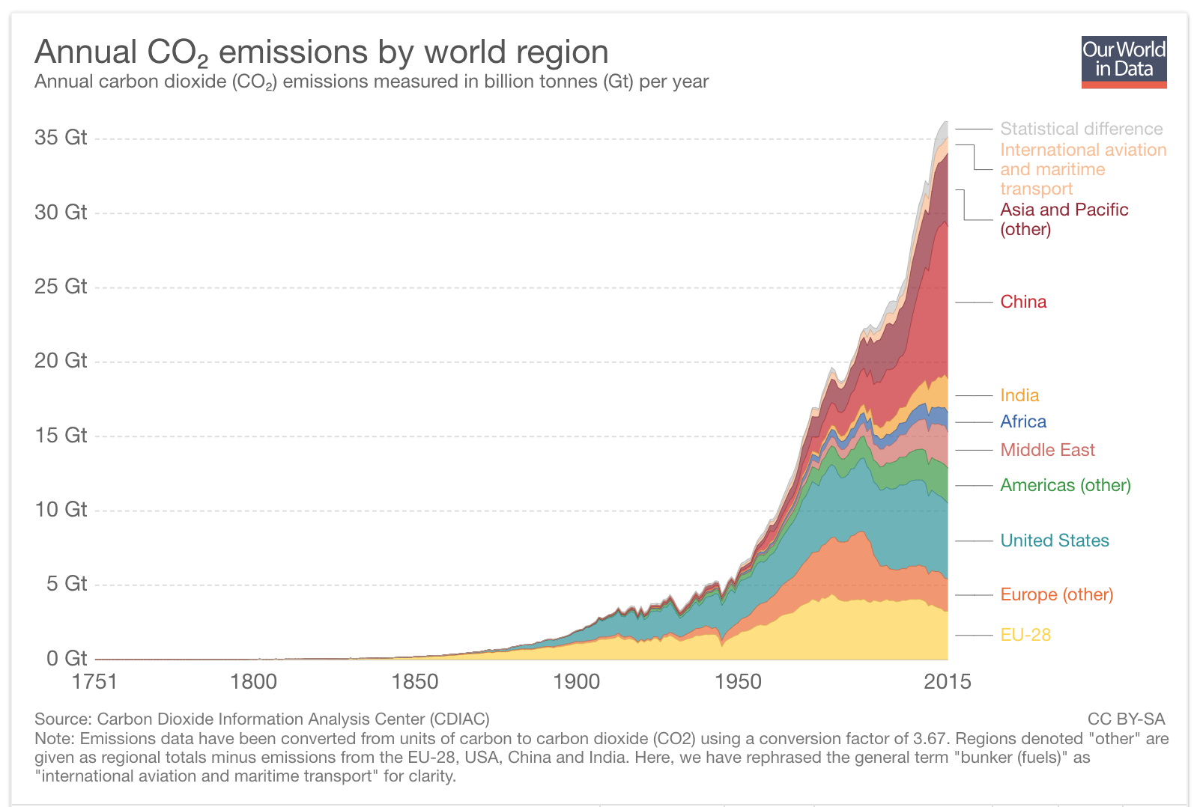

Slide 11
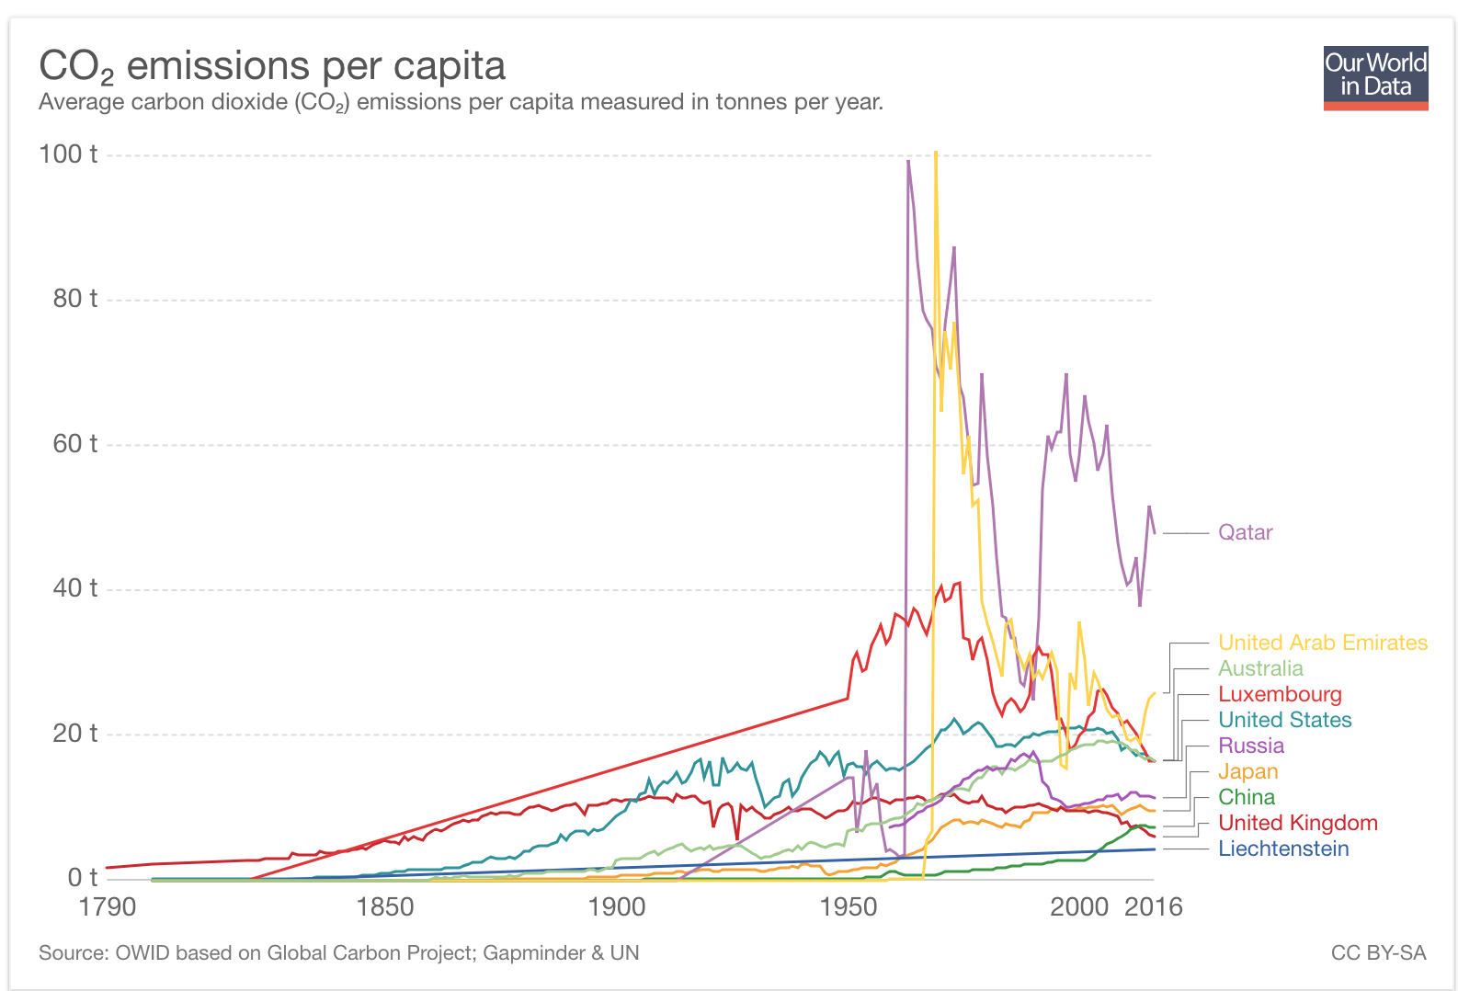

Slide 12
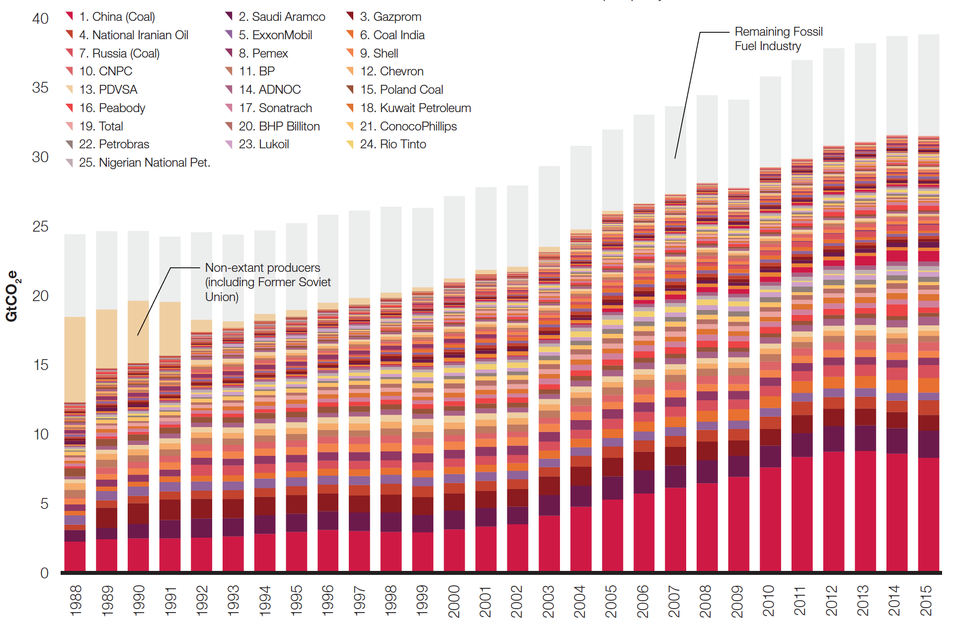
Notes:
Carbon Mayor Report 2017

Slide 13
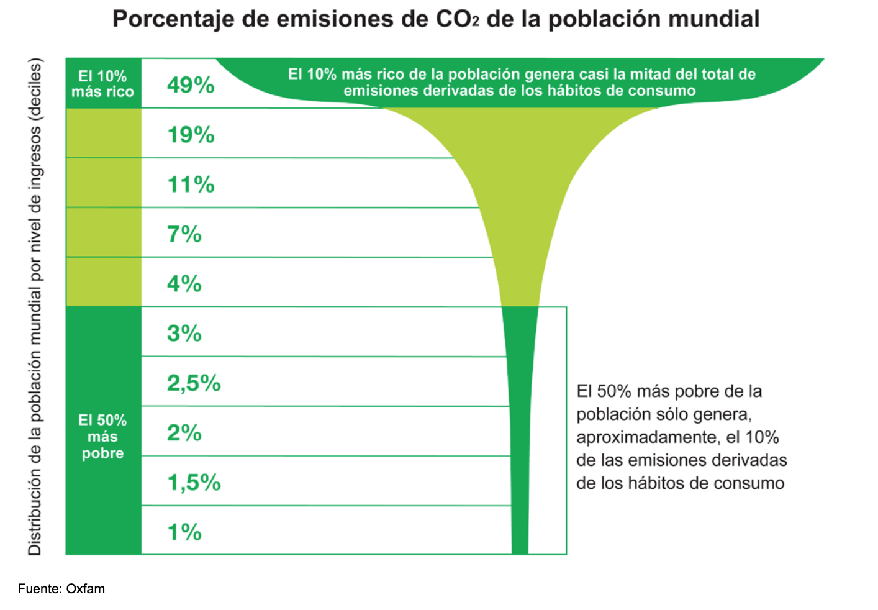

Slide 14
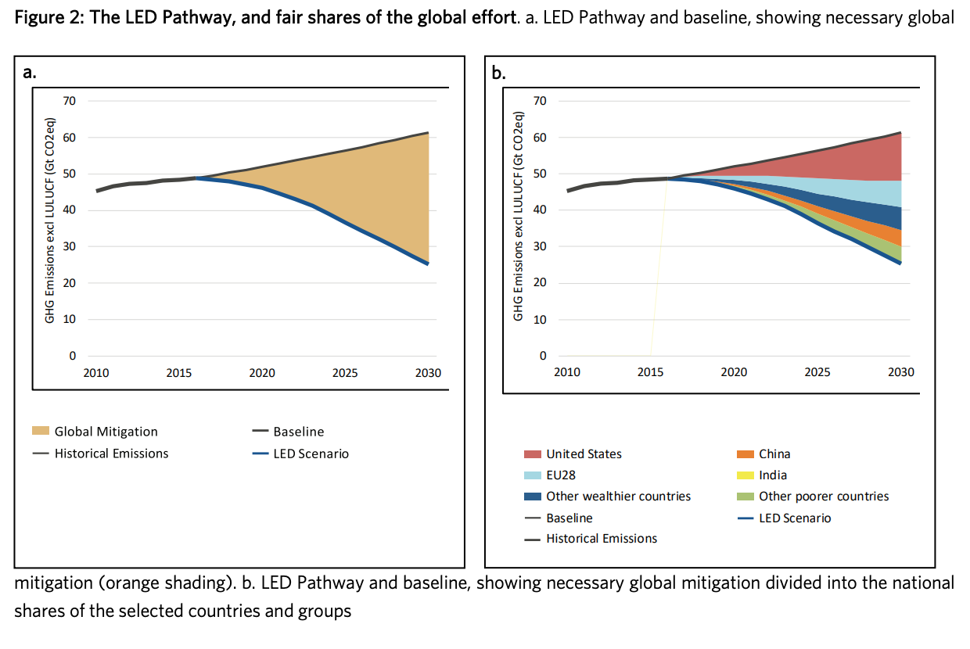
Obligaciones Globales de reducción de emisiones (24,328 MtCO₂e)al 2020

Slide 15
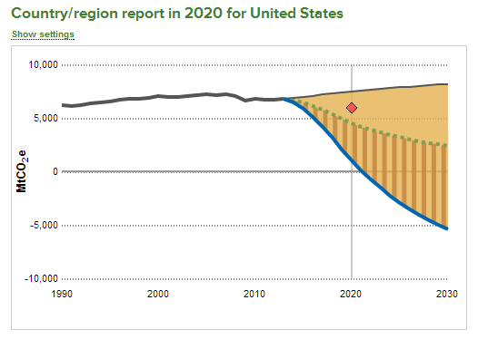
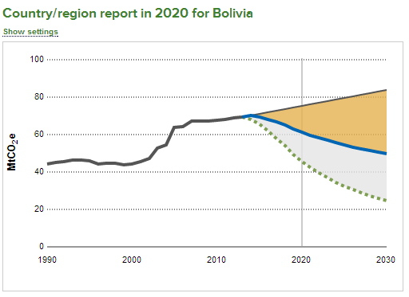
Una Visión de equidad y justicia
Si queremos no superar los 2ºC (800Gt Co2)
Basados en: Responsabilidades históricas Y Capacidades (Fare Share) Distribución justa.
Climate Equity Reference Calculator http://gdrights.org/calculator/

Slide 16
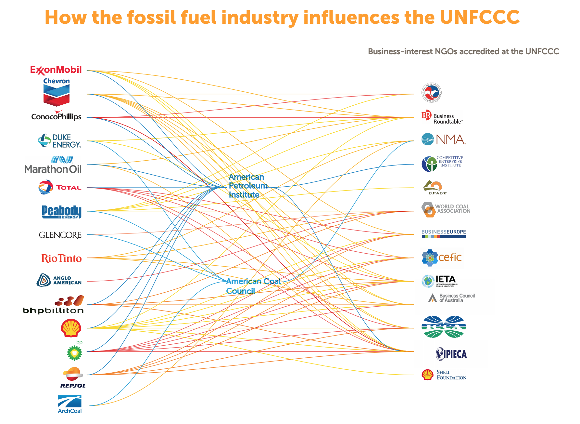

Slide 17
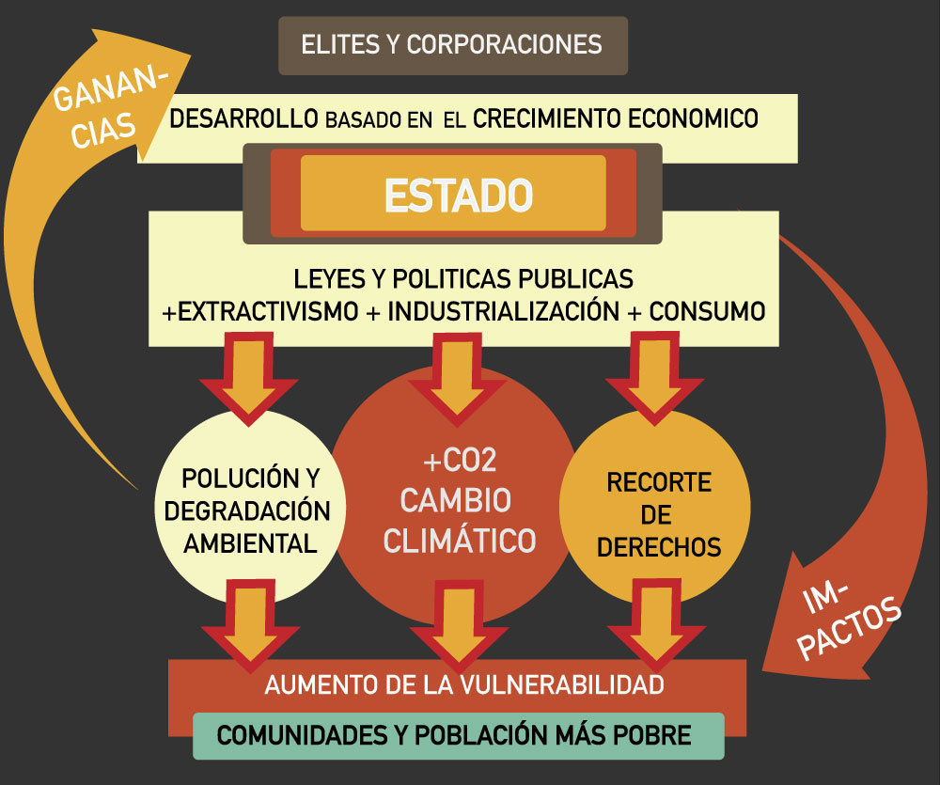

Slide 18
A manera de conclusiones
El cambio climático ya es inevitable y nos enfrentaremos al peor escenario.
Necesitamos reducir la vulnerabilidad revirtiendo políticas de desarrollo centradas en el crecimiento de la economía
la vulnerabilidad es directamente proporcional a la desigual distribución de la riqueza.
Los NDCs deberían ser políticas que reduzcan la desigualdad al mismo tiempo que reduzcan emisiones y mejoren la resiliencia climática
Deben ser Medibles
Los NDCs son un riesgo y deben ser actualizados

